Slide 1
ArcGIS 简介

Slide 2
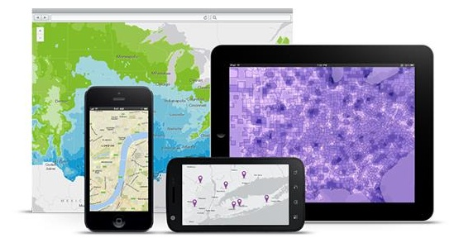
ArcGIS 简介
ArcGIS是美国ESRI（Environmental Systems Research Institute, Inc. 美国环境系统研究所公司）推出的一条为不同需求层次用户提供的全面的、可伸缩的GIS产品线和解决方案，具有强大的地图制作、空间数据管理、空间分析、空间信息整合、发布与共享的能力。

Slide 3
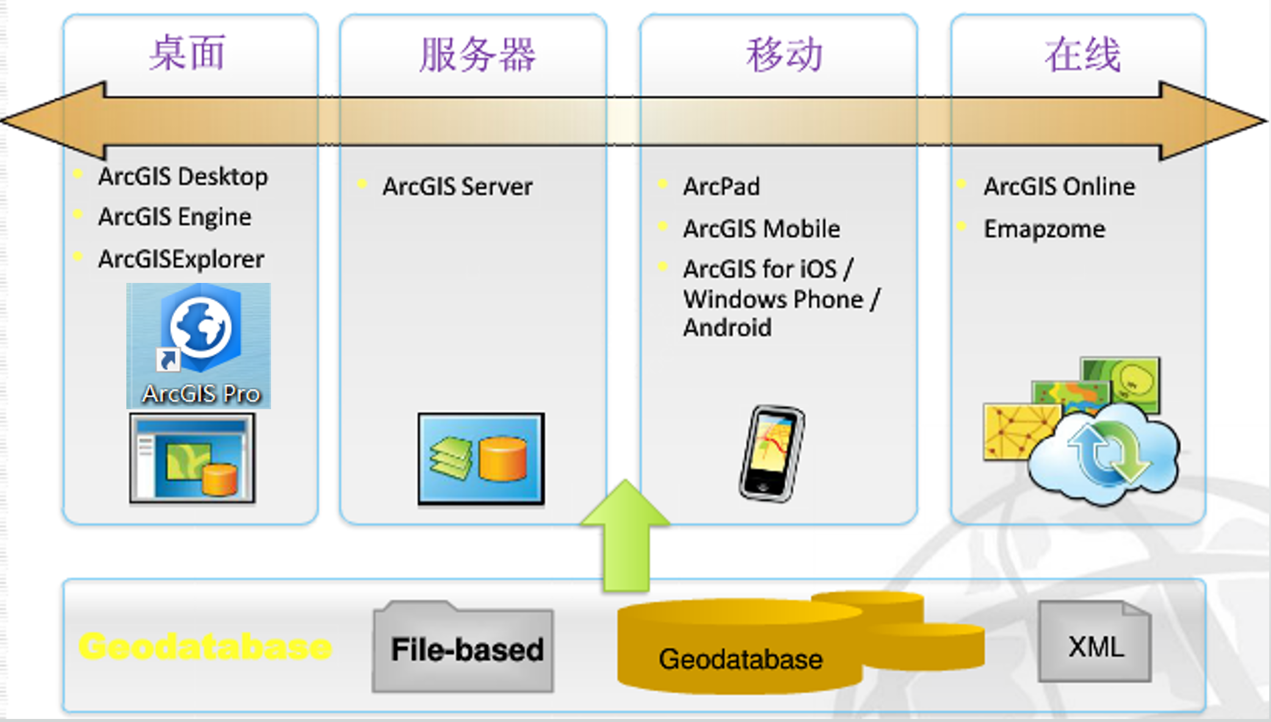
ArcGIS体系结构
ArcGIS-完整的GIS解决方案

Slide 4
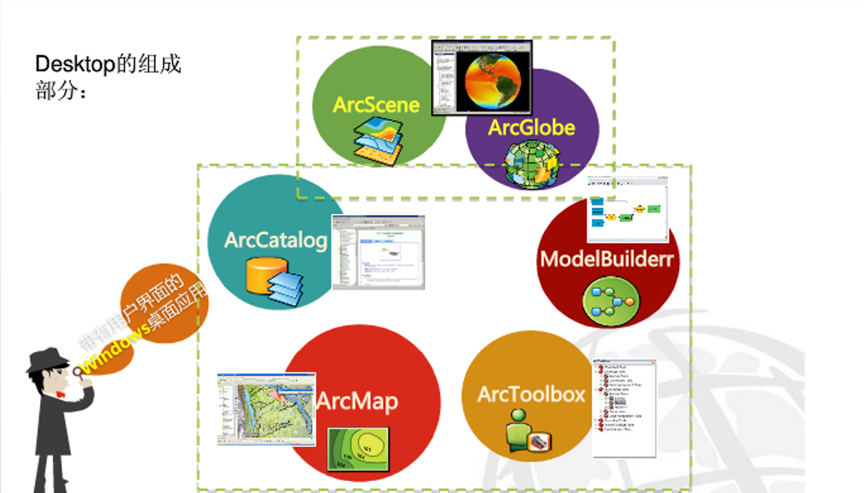
ArcGIS Desktop
ArcGIS Desktop
的组成部分：

Slide 5
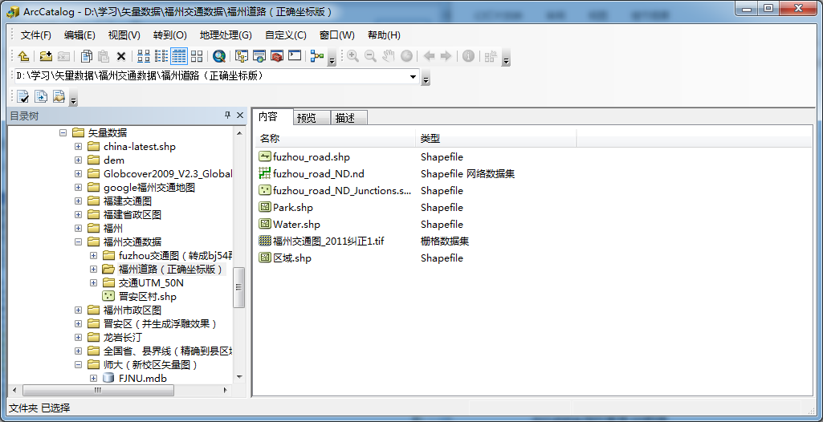
ArcCatalog
是地理数据的资源管理器，帮助用户组织和管理所有的GIS信息，比如地图、数据集、模型、元数据、服务等。
ArcCatalog 组织管理 GIS数据

Slide 6
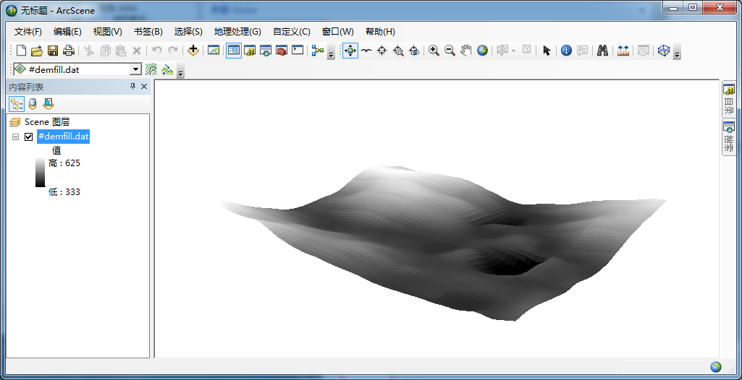
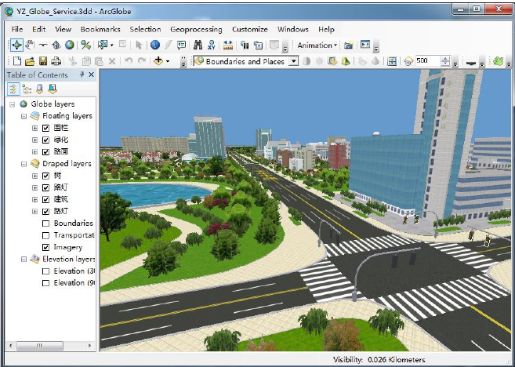
ArcScene和ArcGlobe
适用于三维场景下数据展示和分析操作的应用程序。
ArcScene的3D数据浏览
ArcGlobe的3D数据浏览

Slide 7
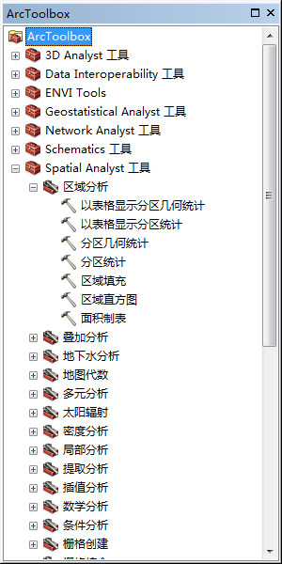
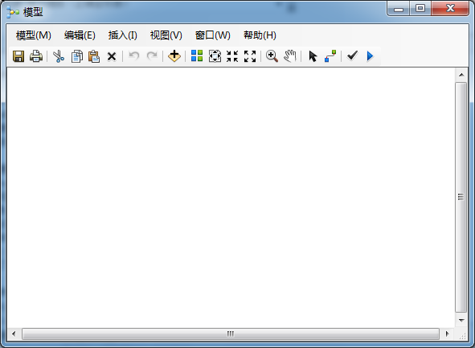
ArcToolbox和ModelBuilder
是进行Geoprocessing（地学处理）的应用环境，分别提供了内置对话框工具和模型工具。ArcToolbox 是一个简单的包含了各种用于空间处理的 GIS 工具的应用。
ArcToolbox空间分析工具
模型构建器

Slide 8
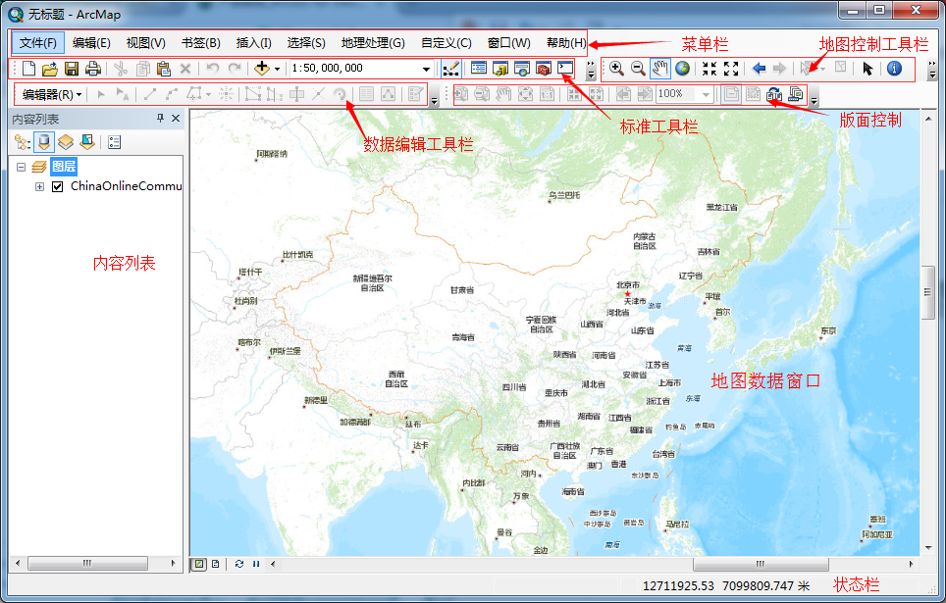
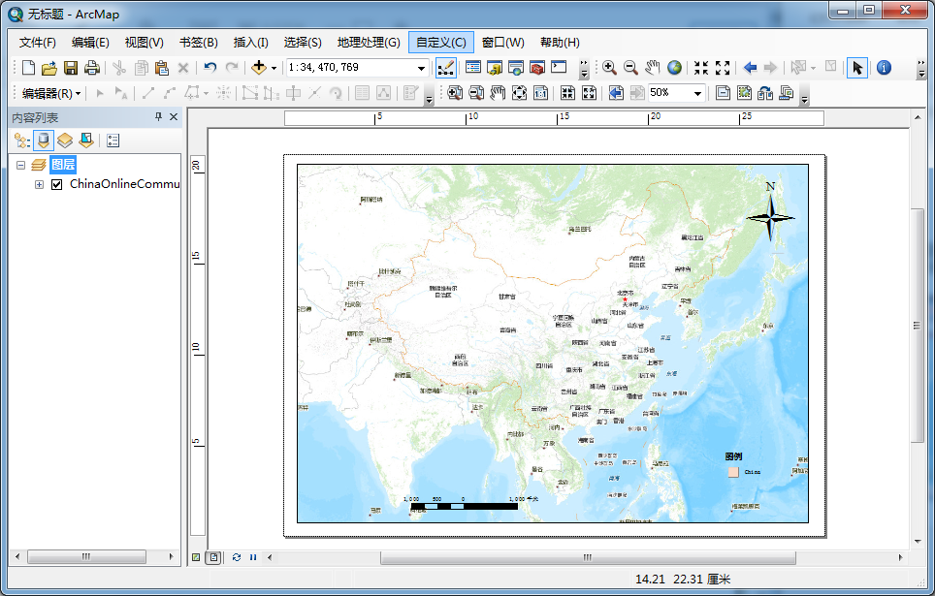
ArcMap
是主要的应用程序，具有基于地图的所有功能，包括地图制图、数据分析和编辑等。对ArcGIS桌面来说，地图设计是依靠ArcMap 完成的。
ArcMap地理数据视图
ArcMap布局视图

Slide 9
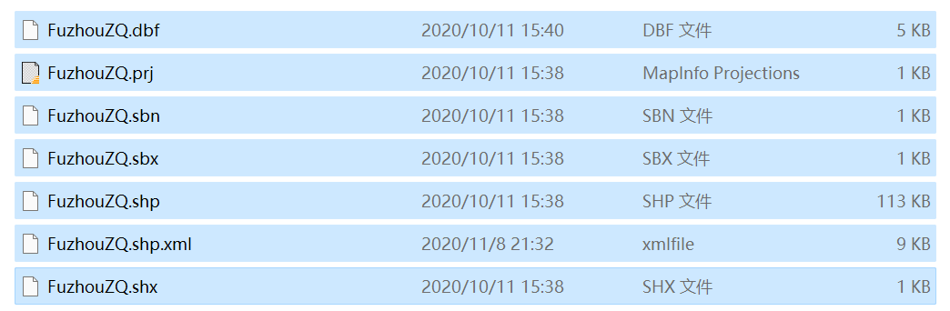
ArcMap的常用数据格式
ArcMap支持常见的矢量和栅格类型地理空间数据格式。
ArcMap使用的矢量数据通常以Shapefile文件形式保存，一个实体对象（如城市）的矢量数据由文件名相同但扩展名不同的多个Shapefile文件组成，如下图所示：
文件名
扩展名

Slide 10
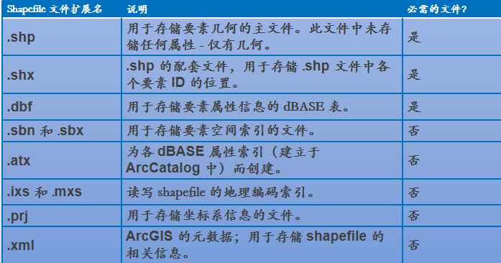
ArcMap的常用数据格式

Slide 11
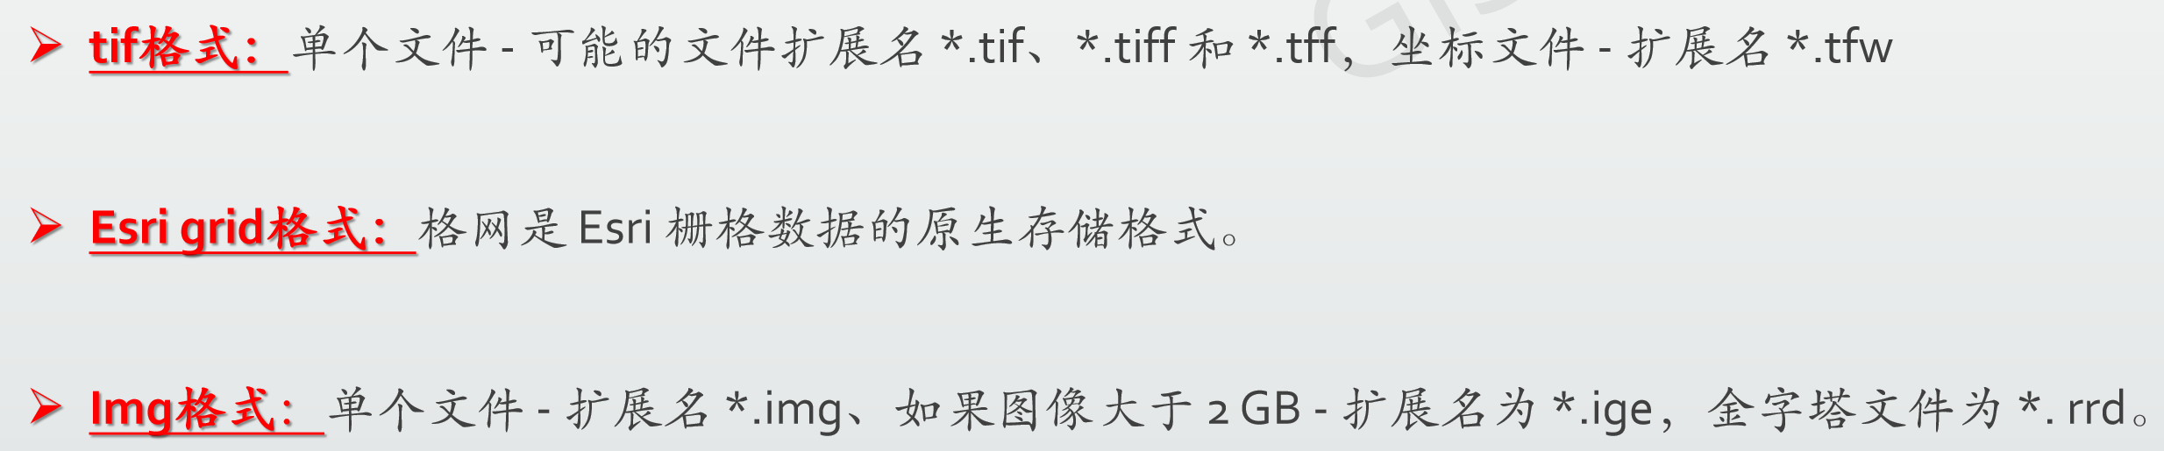
ArcMap的常用数据格式
ArcMap中常用的栅格数据格式为Esri的grid格式、“ .tiff ”格式，在存储大数据量遥感影像数据时则常用“ .img ”格式。

Slide 12
地图文档（ .mxd ）
mxd文件：mxd文件即ArcGIS地图文档，它既不是矢量数据也不是栅格数据，它最核心的功能是对当前地图视图中所有地图数据的图层状态及路径，地图符号系统的相关信息（标题、指北针、比例尺、图例、文字注记、文本表格等）和地图格网的相关信息进行记录和存储，但并不存储真实的地图数据。
mxd文件属于ArcGIS工程文件，其功能类似于对用户已执行的地图编辑操作进行“数据快照”，以便于用户在中断工作后能够快速恢复工作现场，从原先的编辑位置继续操作。
由于mxd文件不存储真实的地图数据，因此在拷贝数据时，必须将mxd文件与地图数据文件放置于同一文件夹中一并拷贝，之后才能在新环境中调用mxd文件继续先前的地图作业。

Slide 13
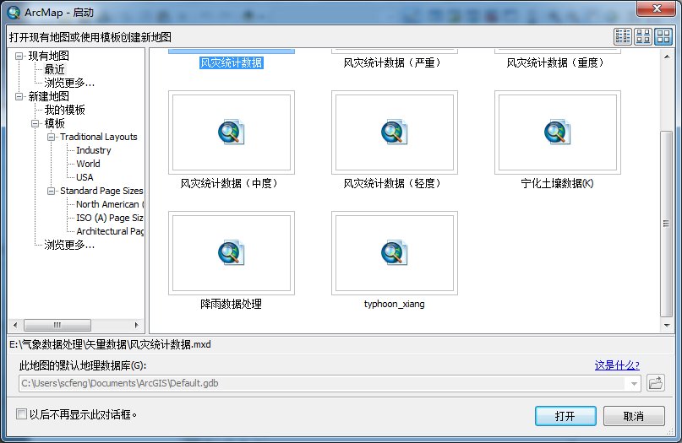
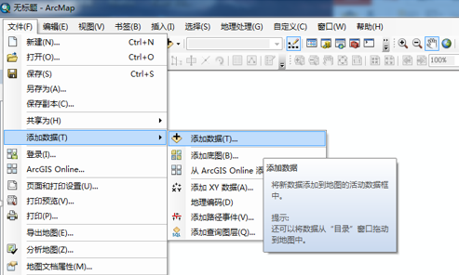
打开地图数据
文件——打开 文件——添加数据

Slide 14
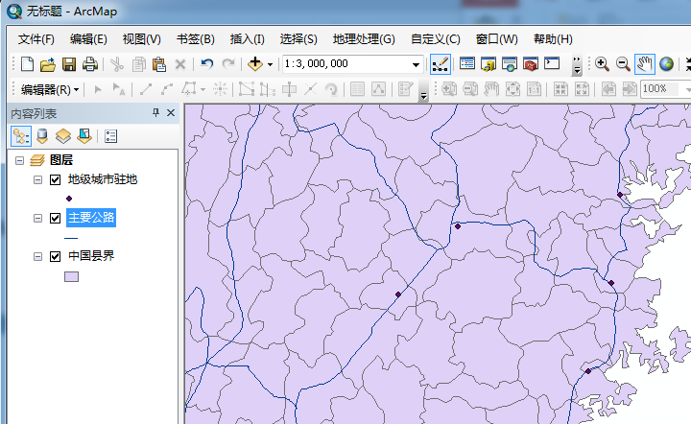
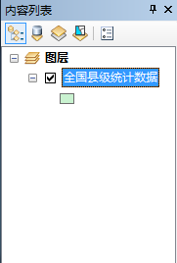
管理内容列表
内容列表中排在上部的图层，其在地图窗口中也会在顶层显示；为了不覆盖其他图层，确保各个图层均可见，一般要按照“点-线-多边形”的顺序进行图层排列，点图层在内容列表的最上部，多边形图层在最下部。
将图层前面的 中的“√”去掉可以使该图层不显示

Slide 15
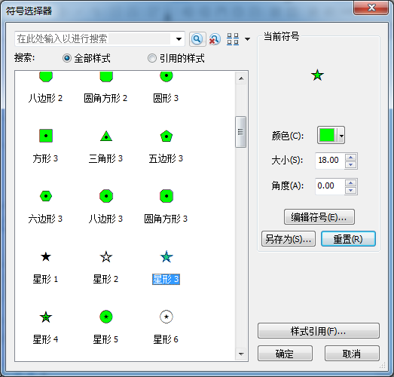
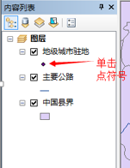
修改符号属性
在符号选择器中选择某一样式
对符号样式进行修改

Slide 16
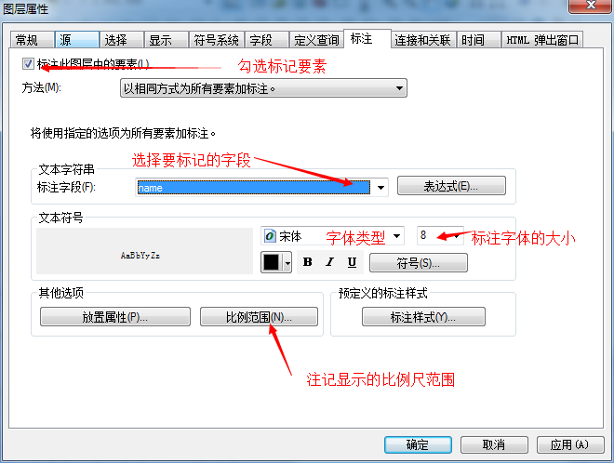
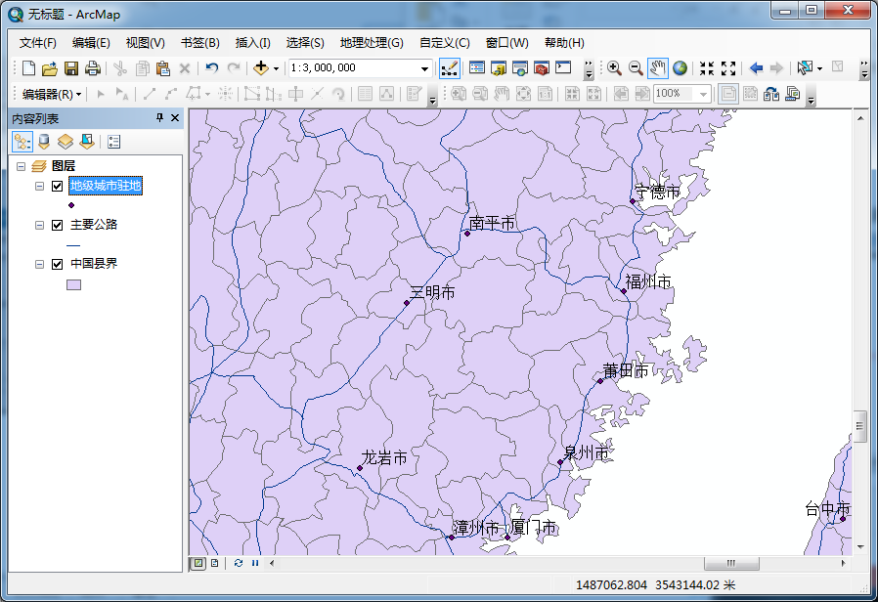
自动标记要素
在内容列表中右键点击要标记的图层并点击 “属性” → 选择 “标注” 选项卡
地级市标注结果

Slide 17
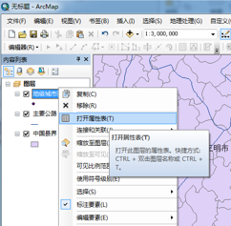
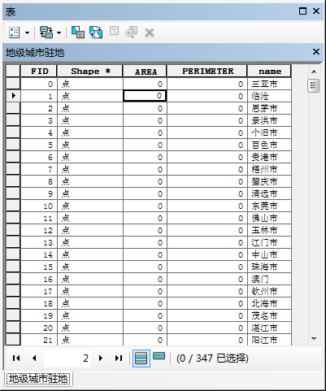
属性表的查看
在内容表中右键单击图层名称，执行“打开属性表”命令

Slide 18


